Slide 1
SIĞIRIN ZOOLOJİK SİSTEMDEKİ YERİ
Alem Animalia Hayvanlar
Bölüm Chordata Kordalılar
Alt Bölüm Vertebrata Omurgalılar
Sınıf Mammalia Memeliler
Alt sınıf Eutheria Plasentalılar
Takım Ungulata Tırnaklılar
Alt Takım Artiodactila Çift Tırnaklılar
Grup Ruminantia Geviş getirenler
Familya Cavicornia Boş boynuzlular
Alt Familya Bovidae Sığırlar
Cins Bos Sığırlar(Sığır,bizon..)
Tür Bos taurus Gerçek sığır

Slide 2
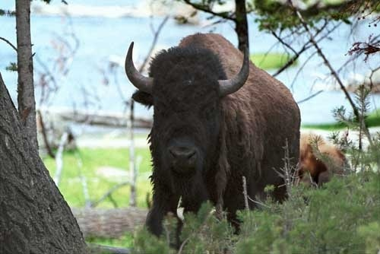
BİZON (Bos Bison)
Bizon yetiştirmenin ve etinin bazı avantajları
Doğal yemlerle beslenirler.
Antibiyotik ve hormonlardan aridirler.
Diğer etlerden % 30 daha fazla protein içerir.
Yağ oranı ve kolesterol daha düşüktür.
Kalp hastaları için önerilir.
Demir yönünden daha zengindir.
Kalorisi daha düşüktür.

Slide 3
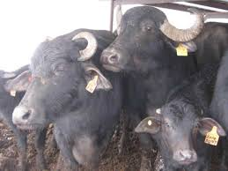
MANDA (Bos Bubalus)
Asya (su) mandası da denir.
Sağrıları düşük, kılları seyrek, siyah veya koyu gridir.
250 - 600 kg
Gelişmelerini 5-6 yaşında tamamlarlar. 30 yıl kadar yaşarlar.
Damızlıkta ilk kez 3-4 yaşında kullanılmaya başlanır.
Gebelik süresi 310-320 gündür.
Kızgınlık periyodu 21 gün, kızgınlık süresi ortalama 1.5 gündür.
Kızgınlıklar sakin geçebilir ve zor tespit edilir.
Doğum ağırlığı 30-35 kg’dır.
Laktasyon süresi 120-435 gün, süt verimi 750-2000 kg’dır.

Slide 4
Kıtalara ve Ülkelere Göre Manda Sayıları (Bin baş) (FAO, 2012)
KITA | 2000 | 2005 | 2010 | 2012 | Oran (%)
ASYA | 162125 | 171037 | 188611 | 193256 | 97,17
AFRİKA | 3550 | 3898 | 4000 | 3985 | 2,00
AVRUPA | 244 | 266 | 365 | 373 | 0,19
AMERİKA | 1200 | 1180 | 1185 | 1269 | 0,64
OKYANUSYA | 195 | 195 | 210 | 210 | 0,00
DÜNYA | 167126 | 176382 | 194161 | 198883 | 100
ÜLKELER
Hindistan | 95100 | 100743 | 111300 | 115400 | 58,02 (1.)
Pakistan | 24000 | 26300 | 30800 | 32700 | 16,44 (2.)
Çin | 22248 | 22365 | 23602 | 23254 | 11,69 (3.)
Tayland | 1800 | 1770 | 1622 | 1542 | 0,78
Vietnam | 2814 | 2922 | 2913 | 2628 | 1,32
Türkiye | 138 | 103 | 87 | 98 | 0,05
İtalya | 178 | 210 | 344 | 349 | 0,18
Bulgaristan | 9 | 7973 | 8 | 10 | 0,005
Endonezya | 2300 | 2128 | 2005 | 1378 | 0,69
Nepal | 3700 | 4081 | 4836 | 5133 | 2,58
DİĞER | 14839 | 7787 | 16650 | 16392 | 8,24

Slide 5
YAK(Bos grunniens, Bos mutus)
Orta Asya’nın yüksek bölgelerinde (Çin, Hindistan, Tibet, Nepal) 12 milyon yak
Yak’ ta baş, evcil sığıra çok benzer.
Kıllar yanlardan aşağıya doğru sarkar.
Ergin dişiler 350 kg,
Dişiler 3-4 yaşında gebe kalırlar. Gebelik süresi 9 aydır.
İki yılda bir buzağı verirler.
Yaşam süreleri 25 yıl kadardır.
Evcil yakın sütünden, etinden, işgücünden ve yününden faydalanılır.

Slide 6
ALTINDERE TİM’ DE YAK SÜRÜSÜ

Slide 7
Evcil Sığırın Tarihçesi
M.Ö. 6500 yıllarında Anadolu ve Orta Doğu’da
Ur sığırı (Bos primigenius) Orta-Güney Asya’dan
Monofiletik ve polifiletik
Farklı kafatası yapıları
Bos primigenius primigenius, Bos primigenius nomadicus
Gerçek (Evcil) sığır iki alt grupta incelenmektedir.
Bos indicus (hörgüçlü sığır, Zebu)
Bos taurus (Hörgüçsüz sığırlar)

Slide 8
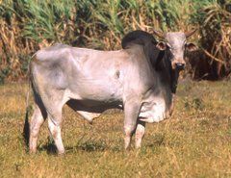
ZEBU( Bos indicus)
Zebular, hörgüç (yağ deposu)
Deri kalın ve gevşek, sarkık uzun kulaklar,
gelişmiş gerdan ve uzun bacaklar
Tropik iklim şartlarına ve hastalıklara dirençli
Gen kaynağı
Gerçek sığır ile yapılan birleştirmelerden daima
fertil döller elde edilir.

Slide 9
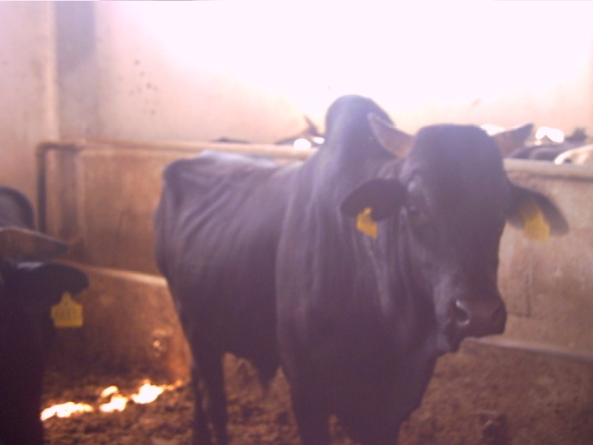
BOS İNDİCUS MELEZİ

Slide 10
SIĞIRIN TÜR ÖZELLİKLERİ
Sığırlar sürü yaşamına uygun, uysal,
Çift tırnaklı, geviş getiren, dört bölmeli mide,
Vücut kısa ve ince kıllarla örtülü,
Genellikle boynuzludur, boynuzsuz ırklar ve sürüler de bulunur.
Boynuzsuzluk boynuzluluğa dominanttır.
Merme
Gerdan
Kuyruk uzun ve ucu püskül şeklindedir.

Slide 11
Meme dört bölmeli, dört meme başı,
Sığırlarda kızgınlık siklusu 21 gündür. Kızgınlık süresi 18-30 saat,
Gebelik süresi ortalama 280 gün,
İkizlik oranı % 0-10 kadardır,
Solunum sayısı 12-16 adet/dk,
Nabız sayısı 45-50 adet/dk,
Vücut sıcaklığı 38.0 - 38.2 °C,
60 (2n) adet kromozom,
Sığırlarda köpek dişleri, molar süt dişleri ve üst çenede kesici dişler bulunmaz.
20 adet süt dişi, 32 adet kalıcı diş; Alt çenenin bir yarımında 4 adet kesici diş, 3 adet premolar diş ve 3 adet molar diş bulunur.

Slide 12
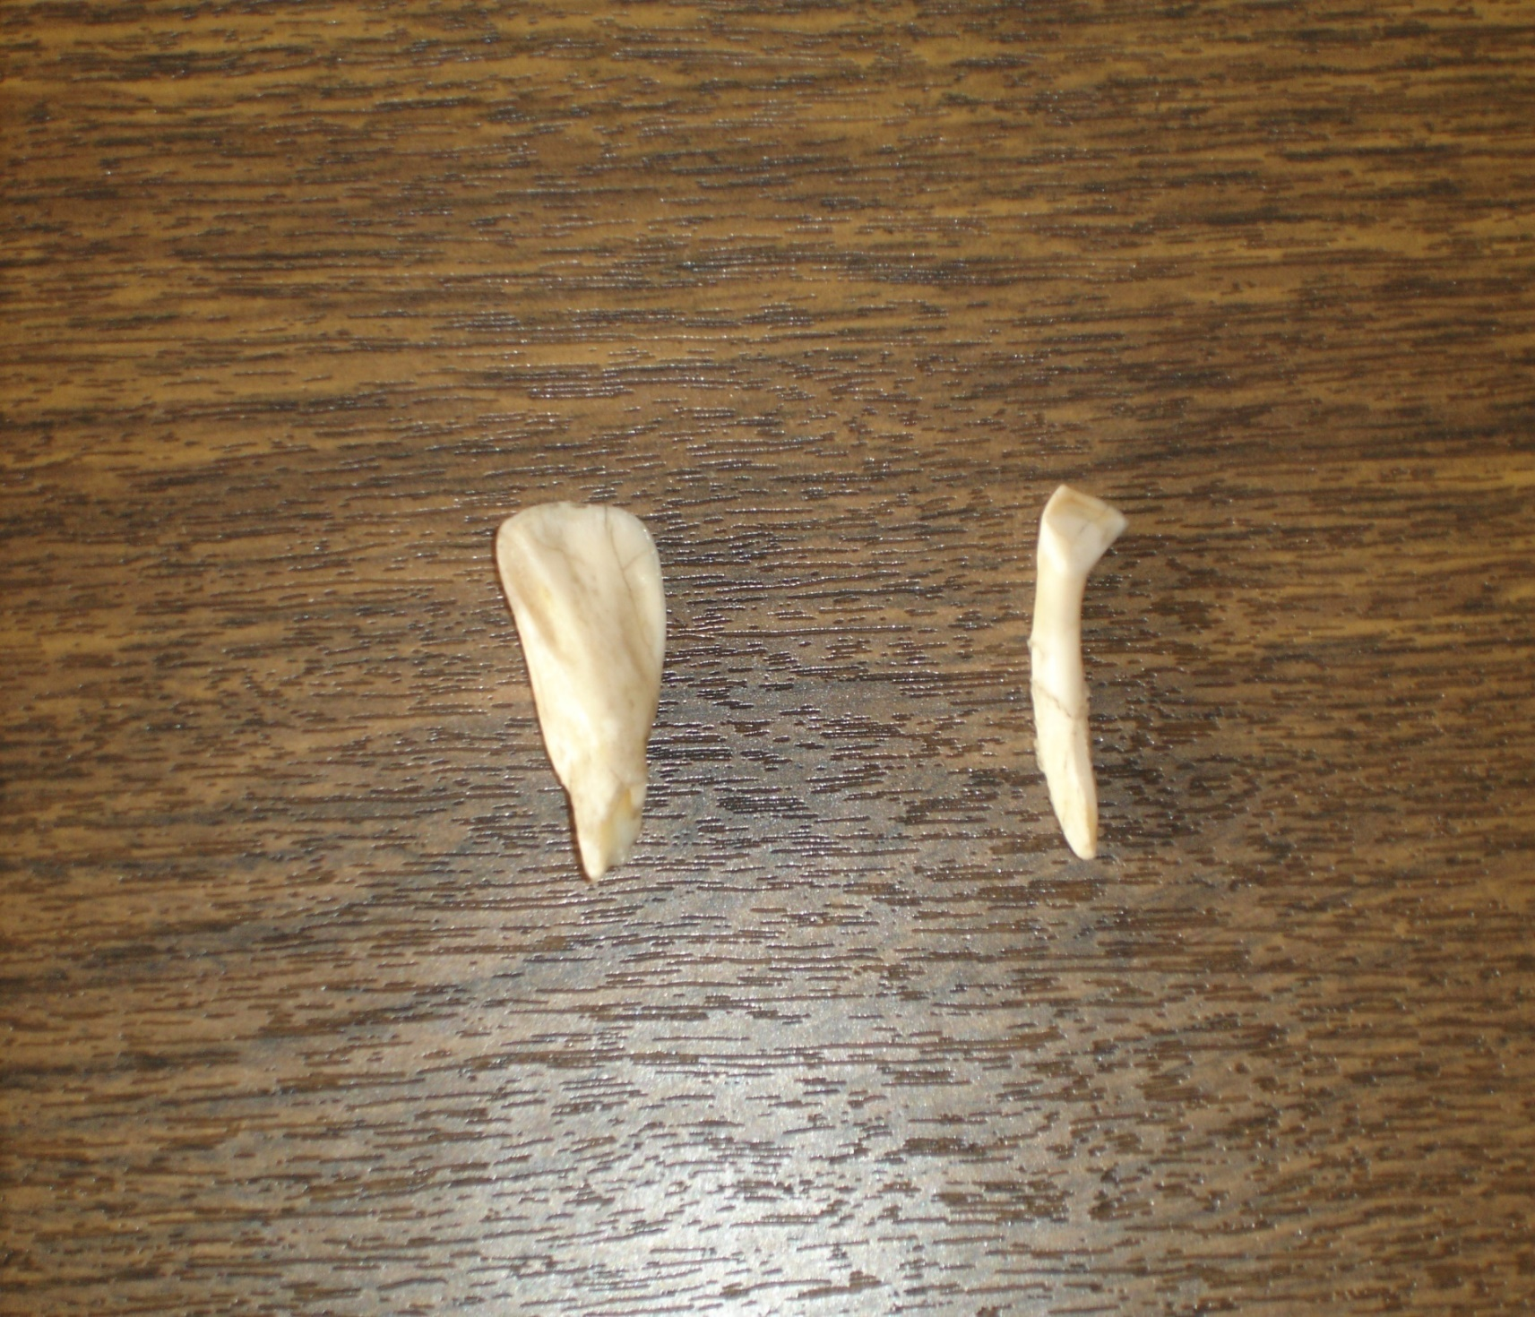

Slide 13
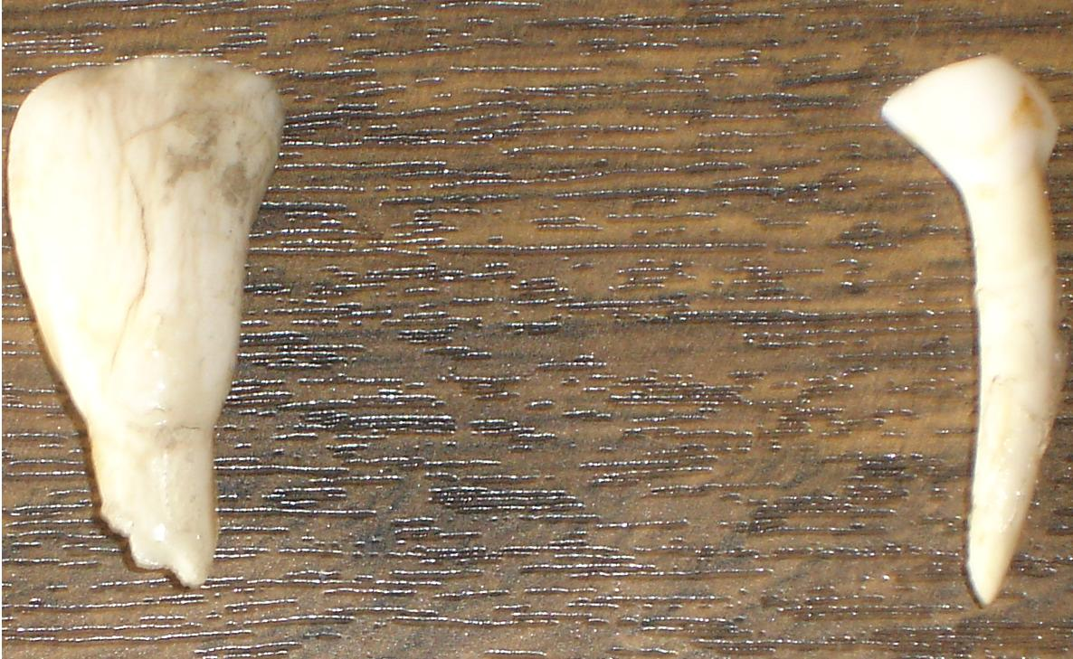

Slide 14
0-1,5 yaş
2 yaş
3 yaş
4 yaş
5 yaş
10-12 yaş

Slide 17
ÇEŞİTLİ YAŞ VE CİNSİYETTEKİ SIĞIRLARIN İSİMLENDİRİLMESİ
Buzağı
Dana
Düve
İnek
Tosun
Boğa
Öküz
0-6 aylık yaştaki erkek veya dişi sığır
7-12 aylık yaştaki erkek veya dişi sığır
13-24 aylık yaşta doğum yapmamış sığır
24 aylık yaştan büyük doğum yapmış sığır
13-24 aylık yaşta damızlıkta kullanılmayan erkek sığır
12 aylık yaştan büyük damızlıkta kullanılan erkek sığır
12 aylık yaştan büyük kastre edilmiş erkek sığır

Slide 18
SIĞIRCILIKTA YETİŞTİRME SİSTEMLERİ
Dünyada sığırcılık üretim sistemleri:
Göçer sığırcılık
Mevsime bağlı yarı sabit sığırcılık
Sabit sığırcılık sistemleri

Slide 19
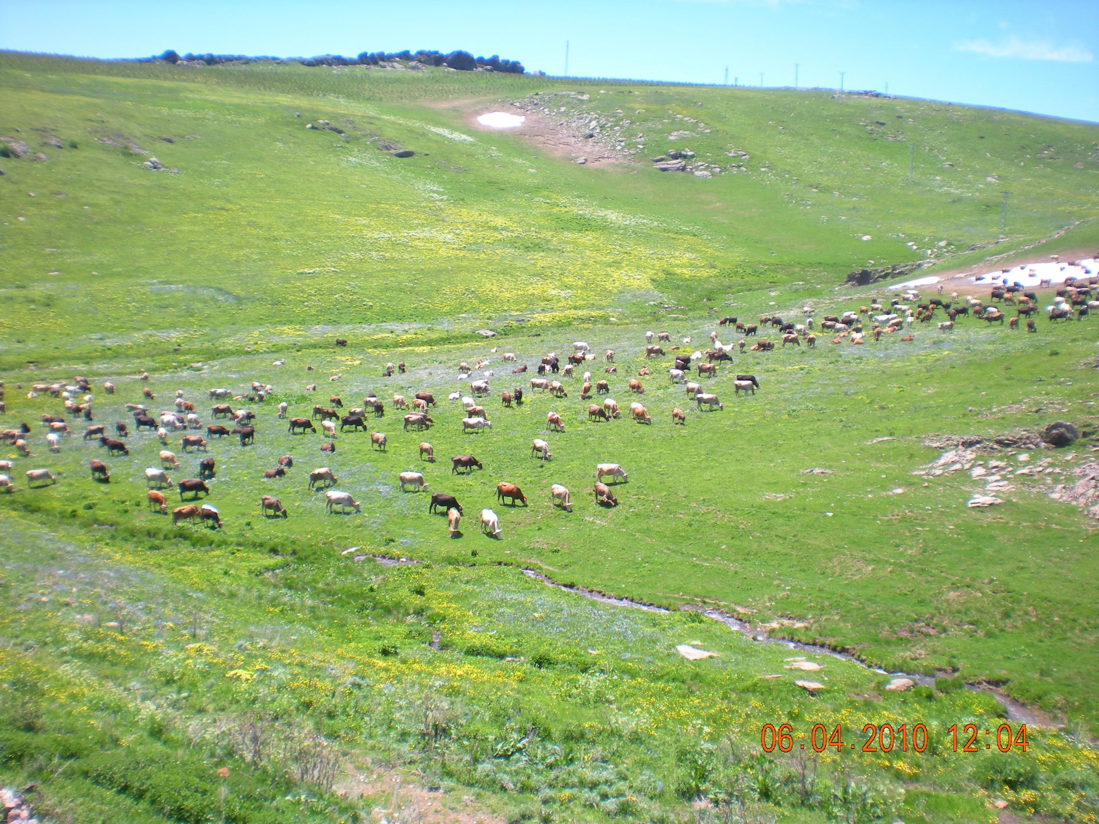

Slide 20
